Slide 1
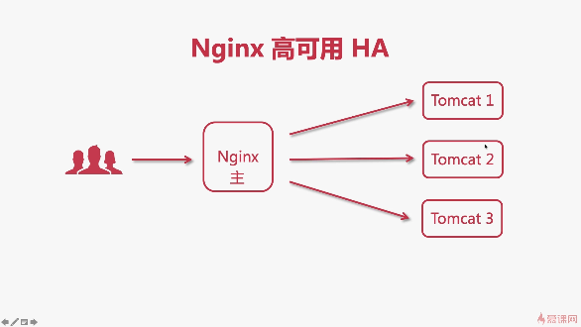
对nginx做高可用，防止nginx宕机

Slide 2
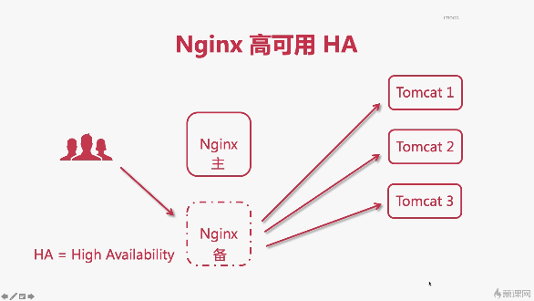
这是nginx高可用，而不是nginx集群。
只有主节点挂了之后，nginx备用机才会使用

Slide 3
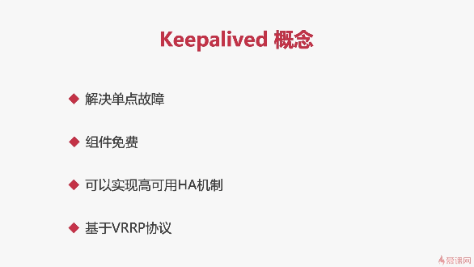
Keepalived 实现nginx的高可用

Slide 4
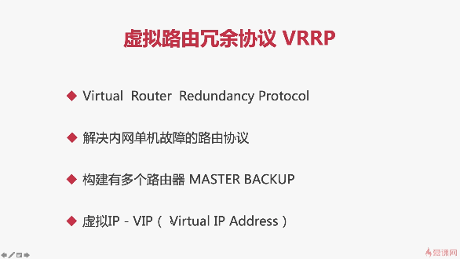
有多个back up的话，会根据权重来选择备用nginx节点

Slide 5
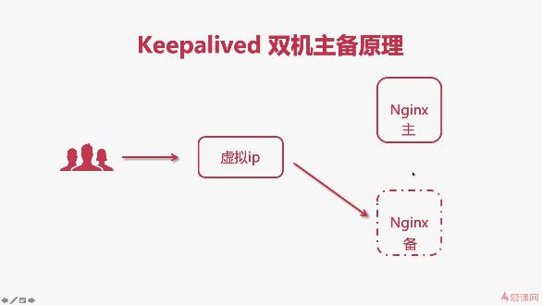
Nginx的备用机要和nginx主节点，硬件配置要一模一样

Slide 6
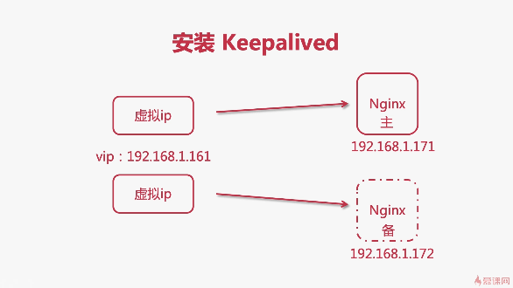

Slide 7
日，keepalived只有linux版本的，在公司看不了，回寝室看，哈哈
公司上装虚拟机用不了

